Slide 1
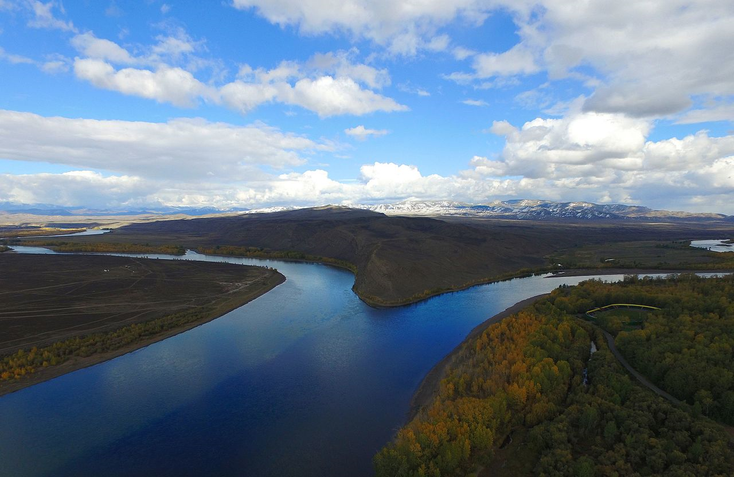
Муниципальное бюджетное общеобразовательное учреждение
«Средняя общеобразовательная школа №18 имени первого министра просвещения Тувинской Народной Республики Лопсана-Кендена Ооржака Мижита-Доржуевича» города Кызыла Республики Тыва
Классный час на тему:
Енисей – река мира
Подготовил: Классный руководитель Хертек А.А.
Г. Кызыл -2022г.

Slide 2
Цель мероприятия:
Провести классный час, посвященный Дню Енисея, с использованием ресурсов сети Интернет; показ видеофильма об одной из самых больших рек мира, о ее экологической безопасности, сохранении чистоты, флоры и фауны.
Пропаганда патриотического воспитания, любви к своей малой Родине; осознание своей гражданской ответственности за чистоту реки Енисей.

Slide 3
Внимание фильм:
Фильм «Больше чем река» из проекта «Семь чудес Красноярского края», 2012 г. Автор: Дмитрий Бызов. Оператор: Денис Корнилов. Видео предоставлено ГТРК «Красноярск»
http://my.krskstate.ru/docs/relief/reka-enisey/

Slide 4
Река Енисей.
Река Енисей
Без тебя не найти мне покоя,
Ты – любви моей первой сильней.
Снова думаю, сердцем, строкою,
Возвращаюсь к тебе, Енисей.
Снова вижу и пену в порогах,
И медлительных чаек полёт.
И зовёт меня снова в дорогу
Вечный голос твой, ветер широт.
Ты, река, моей песни начало!
Часто-часто в таёжных краях
Ты меня, как ребёнка, качала
На крутых, беспокойных волнах.
И тебя, чья волна поднебесью
Не уступит в своей синеве,
В Заполярье зовут Ионесси,
Улуг-Хем называют в Туве.
Ты штурмуешь высокие скалы,
Ты в работе с утра до утра.
Так, не зря навсегда от Байкала
Убежала к тебе Ангара.
Что Байкал? Только славное море.
А тебе – океаны сродни,
А тебе – бушевать на просторе,
Зажигать путеводно огни.
Источник: https://poemata.ru/poets/lisovskiy-kazimir/reka-enisey/

Slide 5
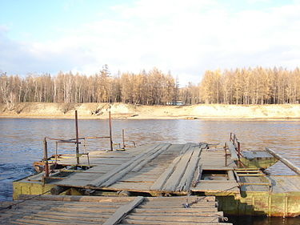
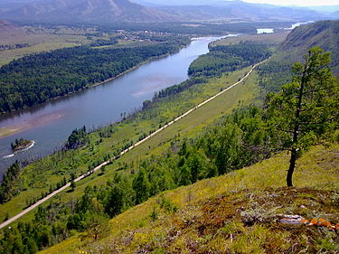
О реке Енисей
Енисе́й — река в Сибири, одна из самых длинных и полноводных рек мира и России. Впадает в Карское море Северного Ледовитого океана. Длина — 3487 км, площадь бассейна — 2 580 000 км² (второй по величине в России), а годовой сток составляет 624,41 км3 (самая полноводная река в России).

Slide 6
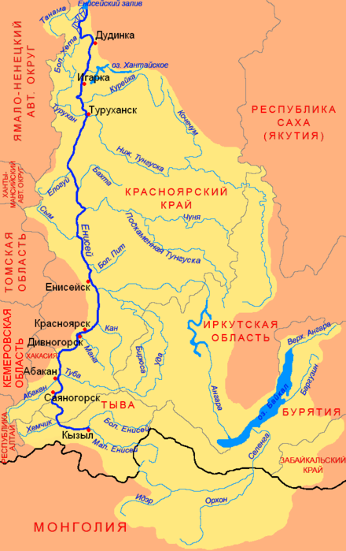
Енисей на карте
Истоки реки:
Большой Енисей (Бии-Хем) берет начало в Тоджинском кожууне Республики Тыва
Малый Енисей (Каа-Хем) берет начало в Монголии.

Slide 7
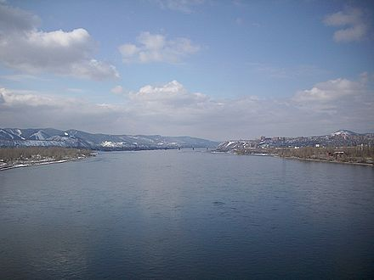
Города, расположенные вниз по течению реки:
Кызыл, Шагонар, Саяногорск, Минусинск, Абакан, Дивногорск, Красноярск, Сосновоборск, Железногорск, Лесосибирск, Енисейск, Игарка, Дудинка.

Slide 8
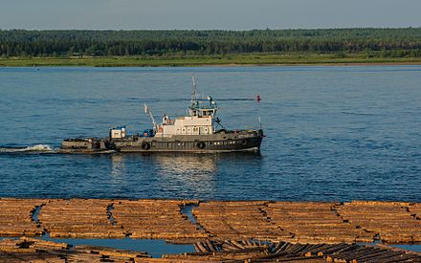
Хозяйственное использование:
Енисей — важнейший водный путь Красноярского края.
Регулярное судоходство — от Саяногорска до устья (3013 км). Основные грузопотоки идут от Красноярска до Дудинки. Главные порты и пристани: Абакан, Красноярск, Стрелка, Маклаково, Енисейск, Туруханск, Игарка, Усть-Порт. До Игарки поднимаются морские суда.
Гидроэлектростанции (расположение вниз по течению): Саяно-Шушенская ГЭС, Майнская ГЭС, Красноярская ГЭС.
По Енисею осуществляется сплав леса в плотах.

Slide 9
ЭКОЛОГИЧЕСКИЕ И СОЦИАЛЬНЫЕ ПРОБЛЕМЫ
После строительства Красноярской и Саяно-Шушенской ГЭС наступили серьёзные экологические последствия.
Енисей в районе Красноярска, Дивногорска, Саяногорска перестал замерзать, в частности, протяжённая незамерзающая полынья ниже Красноярска может иметь длину до пятисот километров. Официальный сайт «РусГидро» связывает формирование столь протяжённой полыньи «не столько с работой ГЭС, сколько со сбросами тёплых сточных вод в Красноярске»[30]. Климат стал более мягким, а воздух более влажным, благодаря огромному количеству воды, которая скапливается в Красноярском водохранилище.
Кроме того, каскад енисейских ГЭС затопил большие площади ценных земель, привёл к уничтожению археологических памятников, биоценозов, рыбных ресурсов, вынужденному переселению значительного количества населения[30][31]. В 2001 году на горе в том месте, где вода скрыла деревню Быскар на дне Красноярского водохранилища, установлен памятный крест.
После постройки в Красноярске-26 в 1950-е годы горно-химического комбината были введены в эксплуатацию два прямоточных ядерных реактора для выработки оружейного плутония (плутония-239). Реакторы имели охлаждение прямоточного типа, то есть после забора воды и охлаждения реактора вода без очистки сбрасывалась обратно в Енисей — что привело к радиационному загрязнению Енисея.

Slide 10
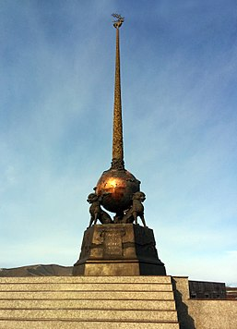
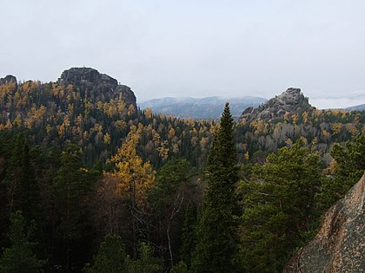
Достопримечательности:
Место слияния Большого и Малого Енисея у города Кызыла является географическим центром Азии.
В ознаменование этого на памятном месте установлен обелиск.
Ежегодный международный фестиваль этнической музыки и ремёсел «Мир Сибири» (до 2012 года фестиваль назывался «Саянское кольцо») и историко-этнографический музей-заповедник под открытым небом в посёлке Шушенское.
Заповедник Столбы, а также горнолыжный комплекс — Фанпарк «Бобровый Лог» близ Красноярска.

Slide 11
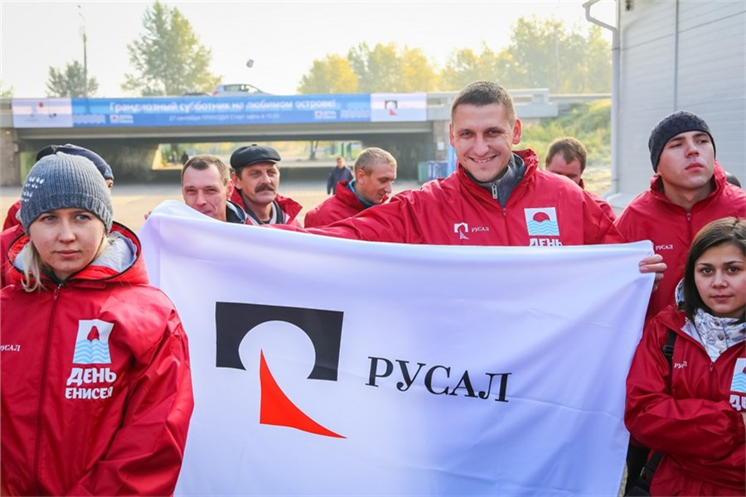
День Енисея:
Экологический волонтерский проект «День Енисея» был инициирован РУСАЛом и Русским географическим обществом в 2011 году как разовая акция с целью привлечь внимание общественности к проблемам главной реки Сибири. Однако отклик оказался настолько широким, что акцию решено было сделать ежегодной. А уже в 2012 году власти Красноярского края, Республики Хакасия, а также Республики Тыва, где расположен исток реки, специальными постановлениями придали «Дню Енисея» статус регионального праздника. Официально он отмечается в последнюю субботу сентября, однако по сложившейся традиции ему предшествует экологический марафон, продолжающийся в течение всего летнего сезона.

Slide 12
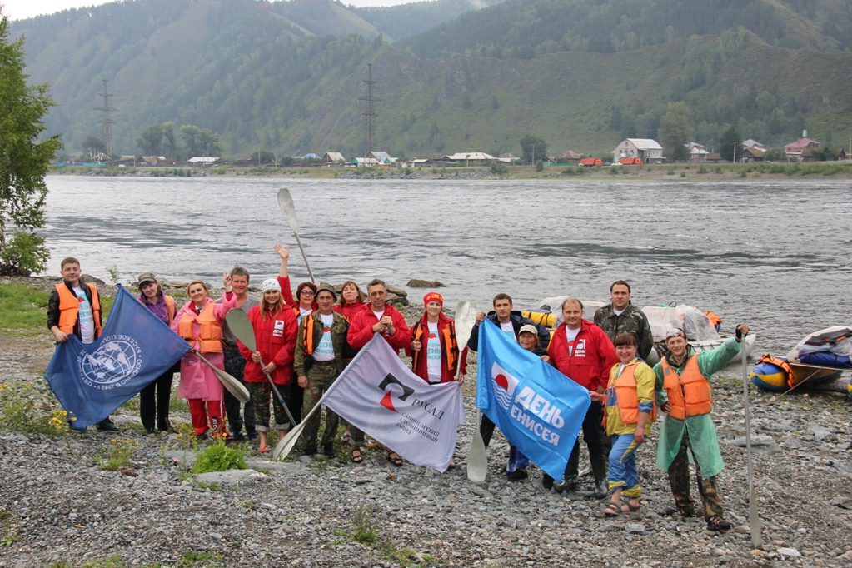
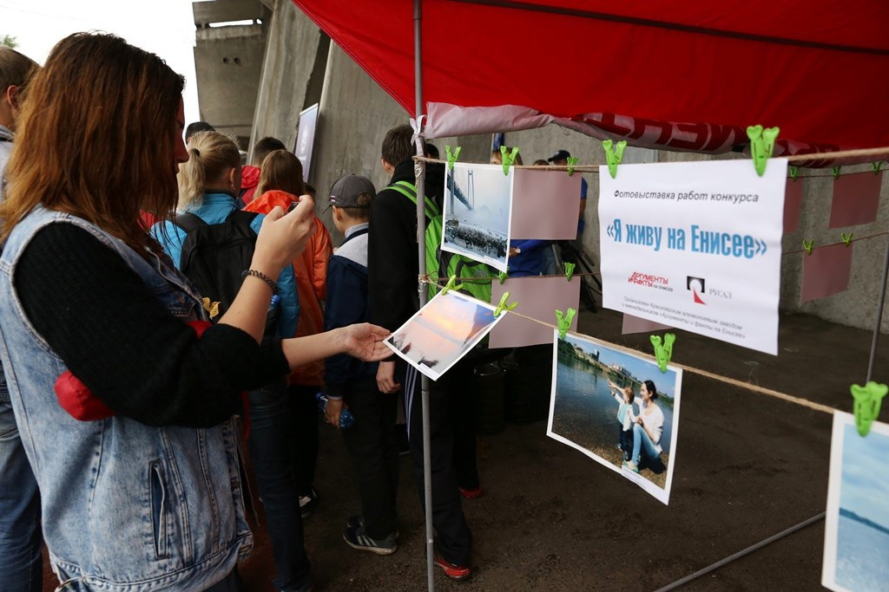
Вся Сибирь отмечает праздник День Енисея
Сегодня «День Енисея» является не только знаковым событием и узнаваемым далеко за пределами Сибири брендом, но и масштабным экологическим, культурным, общественным явлением. В его рамках проводятся экологические десанты, в ходе которых волонтеры убирают берега Енисея, квесты и конкурсы, выставки, лекции, концерты, мастер-классы, спортивные состязания и многие другие мероприятия.

Slide 13
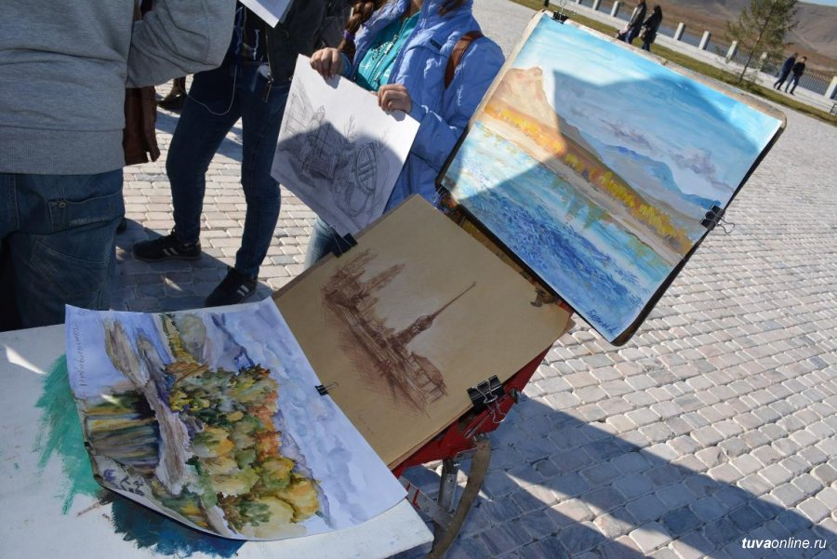
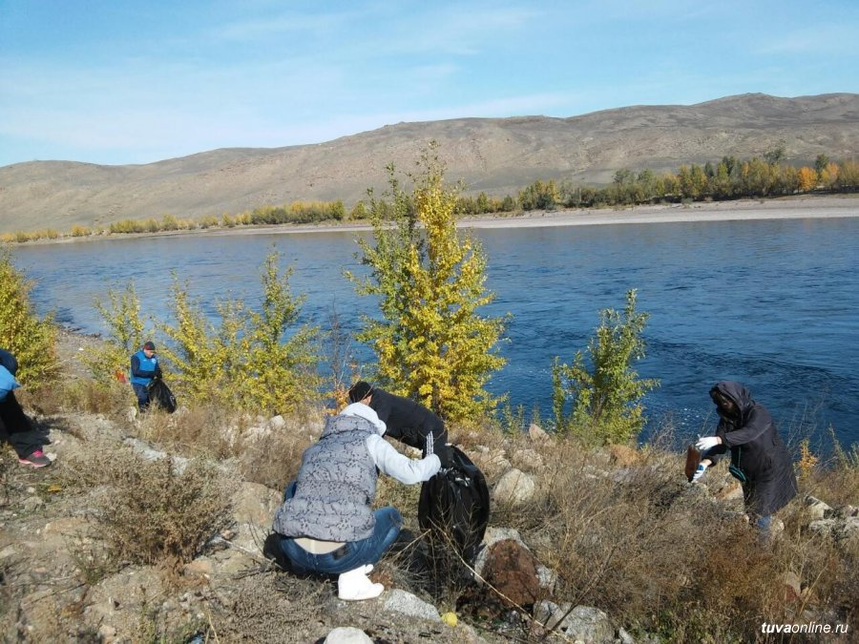
Ежегодные мероприятия, посвященные Дню Енисея в нашей Республике:
Различные акции проводится с 12 по 23 сентября 2022 года по следующим номинациям:
-природоохранные мероприятия– акция «оБЕРЕГАй Енисей»;
-природоохранные мероприятия – по очистке аржаанов и прилегающих территорий;
-рисунки на тему «Я люблю Енисей»; -рисунки на тему «Голубая Тува».
- Акция «оБЕРЕГАй Енисей» проводится по очистке прибрежных зон Енисея и других рек Республики Тыва.

Slide 14
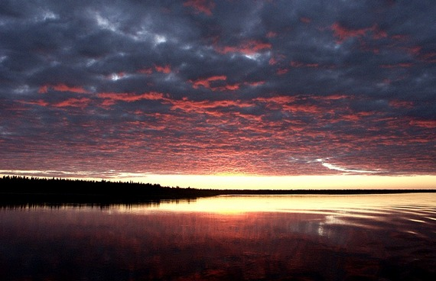
Спасибо за внимание!

